Slide 1
CORBA 简介
蔡浩 屈建勤

Slide 2
内容概要
背景介绍
Common Object Request Broker Architecture (CORBA) 系统基本组成
传统CORBA 2.0和CCM(“现代CORBA 3.0”)

Slide 3





背景介绍
全球化 （跨国， 跨区域企业）
分布式计算系统

Slide 4
分布环境的异构性
硬件平台的异构性：IBM主机、UNIX工作站、PC机、机器人等
操作系统的异构性：各种版本的UNIX、Microsoft Windows、IBM OS/2、Macintosh等
开发语言的异构性：C、C++、Java、Delphi等
网络平台的异构性：Ethernet、FDDI、ATM和TCP/IP、IPX\SPX等
构造和集成异构环境下的分布式应用需要一个优良的支撑平台

Slide 5
分布式对象的主要特点
对象的封装特性
  内部实现与外部接口相分离
对象的继承特性
  方便扩展与扩充
对象技术+分布处理技术+异构平台=
分布对象计算技术 (CORBA)

Slide 6
OMG组织的宗旨和组成
OMG组织（对象管理组织）致力于制订、采纳和吸收异构环境下OO分布式应用的开发和集成的标准
OMG由11家公司成立于1989年4月， 其中包括3Com、American Airlines、Canon、Data General、Hewlett-Packard、Philips、Sun和Unisys。1989年10月，OMG作为一个独立的非赢利性机构开始运行。目前，OMG组织拥有800多个会员
OMG组织由三个机构组成：
  平台技术委员会（Platform Technology Committee）
  领域技术委员会（Domain Technology Committee ）
  体系结构委员会（Architecture Board)
www.omg.org
www.corba.org

Slide 7
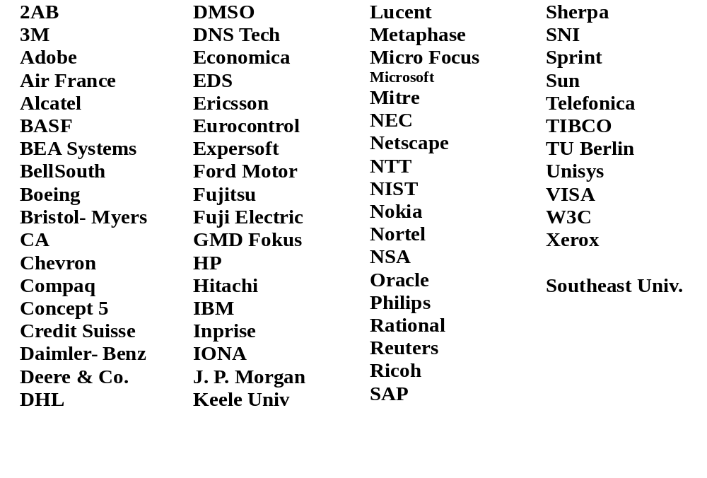
OMG组织的成员

Slide 8
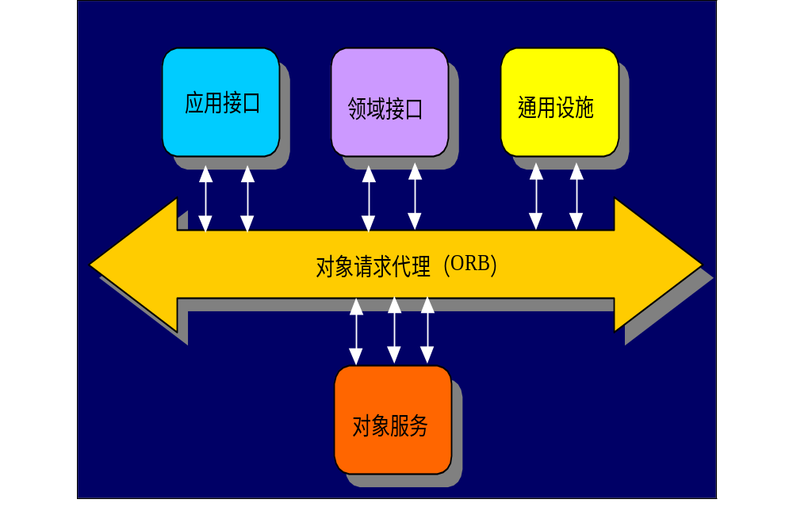
OMG组织的OMA体系结构
OMG组织制订的通用参考体系结构
对象请求代理ORB使对象在分布式环境中透明地收发请求和响应
对象服务是为使用和实现对象而提供的基本服务集合
通用设施是为许多应用提供的共享服务集合
领域接口是为特定应用领域提供的公共服务的集合
应用接口是用户应用软件自行提供的供他人使用的服务

Slide 9
CORBA规范
CORBA规范的发展进程
  1991 CORBA 1.1规范发布
  1991 第一个遵循CORBA规范的商业产品进入市场
  1993 CORBA 1.2规范发布
  1994 CORBA 2.0 规范发布, 包括了CORBA互操作规范
  1995 遵循CORBA 2.0规范的商业产品进入市场
  1997 CORBA 2.1规范发布，包括了COM/CORBA互操作规范
  1998 CORBA 2.2规范发布，增加了POA，Java语言映射等
  1999 CORBA 2.3规范发布，增加了传值调用,Java到IDL的反向映射,DCOM/CORFBA互操作等，并对语言映射部分进行了调整
  2000 CORBA 3.0规范

Slide 10
CORBA规范的设计哲学
CORBA允许在不同对象间尽可能透明地传递请求
  应用可以跨越不同的应用领域
  支持服务（例如，名址映射）位于CORBA之外
CORBA具有平台无关性
  可以工作于不同的操作系统和网络环境下
  客户和服务器可以位于不同的平台上
CORBA具有编程语言无关性
  可以支持多种编程语言（面向对象及非面向对象的语言）
  客户和服务器可以使用不同的编程语言开发

Slide 11
CORBA实现系统
ICL/ Peerlogic DAIS
IBM Component Broker
Inprise Visibroker
BEA M3 (neé Iceberg)
ThinkOne MICO
Gerald Brose JacORB
Expersoft CORBAplus
IONA Orbix
Sun Chorus
Hitachi TPBroker
ObjectShare Dist. Smalltalk
OIS ORBExpress
Netscape Navigator 4.0
Lotus Notes 5.0
Novell Netware
Javasoft Java/ IDL (in JDK 2)
BBN Corbus
Paragon Software Oak
AT& T Labs OmniORB 2.0
Nortel RCP- ORB
Fujitsu ObjectDirector
NEC ObjectSpinner
Gemstone GemORB
DNS SmalltalkBroker

Slide 12
CORBA对象服务
CORBA公共对象服务将（分布式）应用软件的开发中的基本服务和功能标准化，从而实现它们的可重用性，以降低开发的代价
CORBA公共对象服务在COSS规范中加以定义
目前,OMG组织制订了14种服务:包括名录服务、事件服务、永久对象服务、生命周期服务、并发控制服务、外部化服务、关系服务、事务服务、查询服务、许可证服务、特征服务、时间服务、交易服务和安全服务

Slide 13
领域接口
目前,OMG组织建立了以下应用领域技术委员会:
  基本事务对象
  电子商务领域
  金融领域
  运输领域
  制造领域
  电信领域
  医疗领域
  生命科学领域

Slide 14
分布式计算(Distributed Computing)
Client
Server
client 怎样识别 server 对象?
client 怎样发出请求 (request)?
server 怎样返回结果?
server 怎样让未来的（潜在的） clients知道其功能?
设计时的支持?
运行时的支持?

Slide 15
Client 寻找 Server
避免直接写入代码的方法
  耦合过强
  无法通过“热插拔”的方式用另一厂家新的Server替换旧的
  系统管理员的噩梦
运行时发现Server?

Slide 16
Client 请求/Server 回应机制
有多复杂?
多少代码专门实现分布式实现?
Client
Server
Client
Server
Communication Layer

Slide 17
Server 标识功能
软件工程方面的问题
  是否使用接口?
  如果是这样，怎样表达接口?
  必须强制使用接口吗?
  实现同一功能的不同版本管理?

Slide 18
设计时的支持
软件工程
  运行时发现的错误10倍的代价
  一开始就符合直观以减少错误
  类型安全检查极端有用
互操作性
  client and server 使用同一种语言?
  第三方代码复用

Slide 19
运行时支持
标准化的基础环境非常重要
  降低了编程成本
  非专有，公开的标准
  更加健壮
互操作性至关重要
  无数的“不兼容的”标准

Slide 20
CORBA
“开放的，不绑定于厂家的架构和操作环境使得应用程序能够通过网络来一起工作”
“由于采用了标准协议 IIOP [Internet Inter-ORB Protocol], 一个基于CORBA 的程序，不论其生产厂家，计算机，操作系统，编程语言，和网络环境都可以和来自于另一厂家，任意计算机，操作系统，编程语言，和网络环境的另一个基于CORBA的程序象互操作。”

Slide 21
Big Picture
Common Object Request Broker Architecture
Client
Server
IDL
stub
IDL
skeleton
Object Request Broker
Request
Interface Description Language

Slide 22
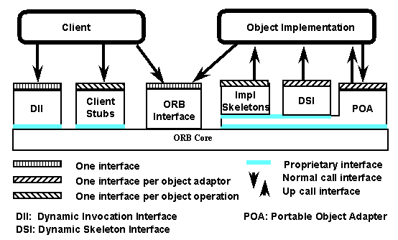
ORB

Slide 23
基本机制
Client向ORB发出请求
  IDL-生成的存根隐藏了所有的复杂性
ORB 将请求递交给Server
  对象的实现驻留 Server
  IDL-生成的框架隐藏了复杂性

Slide 24
Server 对象
CORBA 的server程序由对象组成，整合了功能和数据的单个的可运行软件单元
通常一种类型的对象有许多实例-例如，一个电子商务的网站会有许多购物车对象的实例
对于某些类型，只能有一个实例存在-例如，一个遗留的软件，比如说一个会计系统，被包装成一个CORBA server对象来接受来自网络的client请求

Slide 25
Object 接口
对于每个对象类型，用OMG 的接口定义语言IDL (Interface Description Language)定义一个接口
该接口是server对象提供给client合同的语法部分
任何client 想调用某个对象的操作必须使用这个IDL来指定它想进行的操作，并对它传送的参数进行列集（marshal)
当调用到达目标对象的时候，在那里采用同一个借口定义来散集(unmarshal)这些参数这样该对象就可以对参数执行操作了

Slide 26
Big Picture
Common Object Request Broker Architecture
Client
Server
IDL
stub
IDL
skeleton
Object Request Broker
Object
Object IDL file

Slide 27
IDL
独立于编程语言
  OMG 定义了到 C, C++, Java, COBOL, Smalltalk, Ada, Lisp, Python, PL/1等程序语言的映射
  IDL 编译器产生本地代码
用来描述server”容纳“的对象
  把应用程序分解为对象
  将接口和实现分开
  提高了重用

Slide 28
IDL ‘HelloWorld’ 例子
module HelloApp {
interface Hello {
string sayHello();
};
};
Module is a scoping unit
Interface is set of method signatures
Base types defined by CORBA include string, int, double, float, boolean, etc…

Slide 29
复杂点的例子
module StockObjects {
struct Quote {
string symbol;
long at_time;
double price;
long volume;
};
exception Unknown{};
interface Stock {
Quote get_quote() raises (Unknown);
void set_quote (in Quote stock_quote);
readonly attribute string description;
};
};
Exceptions associated with modules, raised by methods
Attributes

Slide 30
IDL 表达式
方法说明
  声明参数为 { in, out, inout }
  方法可以引起 raise Exceptions
  方法可以返回一个值
声明型属性
  {readonly} 属性 {type} {name}
  等价于
  _get_att/_set_att(in p)
多重继承
  Interface ISpec:I1,I2 { … }

Slide 31
Java 例子
JDK 1.4.x (RMI over IIOP)提供了一个 ORB, IDL 编译器和支持包
Interface Hello.java
Interface HelloOperations.java
HelloHolder.java
HelloHelper.java
_HelloStub.java
_HelloImplBase.java
HelloPOA.java
hello.idl

Slide 32
Hello interface
package HelloApp;
public interface HelloOperations {
String sayHello ();
}
package HelloApp;
/**
* HelloApp/Hello.java
* Generated by the IDL-to-Java compiler from Hello.idl
*/
public interface Hello extends HelloOperations,
org.omg.CORBA.Object,
org.omg.CORBA.portable.IDLEntity {
}

Slide 33
CORBA client端
连接 Server-端对象的步骤
  连接到 ORB
  联系 NameService (CORBA提供的标准服务)
  用名字来定位 (‘resolve’) 对象
  类型转换 (‘narrow’) 到特定接口
  调用所要的方法

Slide 34
CORBA client
// 1. Connect to ORB
ORB orb = ORB.init(args, null);
// 2. Contact NameService
org.omg.CORBA.Object objRef = orb.resolve_initial_references("NameService");
NamingContext ncRef = NamingContextHelper.narrow(objRef);
// 3. Locate Object
NameComponent nc = new NameComponent("Hello", "");
NameComponent path[] = { nc };
Hello helloRef = HelloHelper.narrow(ncRef.resolve(path));

Slide 35
Client-side perspective
Client
Client 被接口屏蔽
Client 访问 ORB 服务
Client 与stub ‘proxy’ 对象通信
interface
IDL
stub object
Object Request Broker

Slide 36
CORBA server-side
Server-端对象执行的步骤
  连接到 ORB
  联系 NameService (CORBA提供的标准服务)
  以名字注册 (‘rebind’) 对象
    HelloServant helloRef = new HelloServant();
    orb.connect(helloRef);
    ncRef.rebind(path, helloRef);

Slide 37
关于Servant
在client看来, CORBA对象就是提供接口中定义的操作的实体
其实真正执行这些操作的是Servant, 默默的充当着幕后英雄, 而从不为client所知
只有在运行时需要服务的时候, 一个对象才和Servant相关联. 一个Servant可为一个或多个对象服务
当没有对象需要Servant服务时,它就会被钝化(deactivate), 需要时再激活(activate)

Slide 38
Server-side perspective
ORB 收到调用
ORB 通过skeleton 将请求传送给对象的实现
回应通过skeleton 从对象送回
再送回client
Server
3. Response
1. Call
IDL
skeleton
4. To Client
2. Invoke
Object Request Broker

Slide 39
简单 CORBA 评价
优点
  接口隐藏了复杂性
  自动实现不同语言的互操作
弱点
  Server 必须已经在运行
  Client 必须知道接口
但是
  可以找到办法自动激活对象实现

Slide 40
Basic Object Adapter (BOA)
ORB 收到调用
  ORB 激活server
  Server调用BOA::impl_is_ready
  BOA 实例化Server中的对象
BOA 通过skeleton 将请求传递给对象的实现
回应通过skeleton 从对象送回
再送回client
1a. Activate
3. Response
4. To Client
1b. Ready
IDL
skeleton
1. Call
BOA
2. Invoke
1c.
Object Request Broker

Slide 41
Portable Object Adapter(POA)
BOA 制定于1990年,在当时是一个巨大的进步. 但是现在看来过于原始, 特别是在企业运算中大量使用网络以后
POA取代BOA, 管理Server-side资源,根据需要激活(activate)和钝化(deactivate)对象
编程人员可设置POA的policies来影响资源分配和回收

Slide 42
Is CORBA worth it?
design-time support | IDL 编译器. stub/skeletons接口支持
run-time support | ORB 名字服务器. 代码生成. Interoperable Object References (IOR)
identifying server | 通过名字服务器查找. Internet Inter-ORB Protocol (IIOP)
client requests | 隐藏在接口之后. Proxy stub 对象管理通信.
server declarations | IDL 定义. Server 注册对象.

Slide 43
原始的服务器套接字 (Raw Server Socket )
专用的 Server
  通过网络端口接收请求包
  返回数据包来回应
Client
Request
dedicated
Server
Response

Slide 44
Raw Server 细节
每个请求要编码:
  若干参数
  可能的动作类型
每个回应编码:
  一个整型的应答
  成功／失败和 异常或错误代码

Slide 45
Raw server 评价
优点
  对应答包括异常进行编码
弱点
  专用的数据包编码
  需要手工编码添加参数和行为…
  Client 必须知道编码
  互操作就别想了

Slide 46
CORBA vs. Raw Server
列集 marshal(即线性化linearization)
  CORBA: 自动
  Raw Server: 专用的
设计时支持
  CORBA: IDL 编译器
  Raw Server: 手工编码

Slide 47
CORBA 小结
明确划分接口和实现
Server 接口用IDL描述
Clients 从server 对象通过方法调用请求服务
Server 和 client 的实现可以采用任何程序设计语言，只要存在该语言的CORBA映射
容许跨编程语言和操作平台的编码

Slide 48
CORBA 小结
Object Request Broker (ORB) 充当“中间人”,对这些方面进行抽象
  对象定位: server 方法调用在本地, 然后 ORB 接转
  网络问题: stub/skeleton 的代码自动生成，编程人员不用理会
  激活问题: ORB 自动激活和钝化server 对象
  持久状态: Clients 不应关心should server 对象是否持久

Slide 49
CORBA 局限
没有对通用的编程模式的支持
  多数 server 对象采用“工厂”实现，为每个client创建一个新的对象实例，每个server都必须编写新的“工厂”代码
  每个编程人员都要做许多同样的选择，持久和临时的对象应用，是否用主键来标识对象，对象是否维护持久状态，…

Slide 50
CORBA 局限
[3.0 版以前，3.0 版包括 “CORBA Component Model”]
没有（强制）规定所有ORBs 都必须实现的公共的对象服务
没有标准的方法来部署server 对象(即向一个ORB添加新的server 对象)
  每个 ORB 对 IMR (IMplementation Repository)采用的方法都不同

Slide 51
CORBA 需要 “Components”
可互换的二进制的 (可执行的) 单元，能够和任何 ORB 一起运行
  允许通过逐渐替换组件的方式实现演化
  简化向其他 ORB 的移植(e.g., faster, better services)

Slide 52
CORBA 需要 “Components”
可以通过组装组件来“攒”软件
  组件必须定义它需要什么，能提供什么
  组装完毕后，部署应当是半自动化的
需要标准的开发，部署和运行环境

Slide 53
为什么最初的CORBA 没有组件?
CORBA 1.0 起源于 1991 年 (1.1 最先于 1992 年广泛发行)
大约同一时间，微软的 OLE – 解决复合文档的问题，而非分布式计算
DCOM 直到 1996 才出现, 此时的 CORBA 已经 (在纸面上) 与 OLE/COM 实现了互操作。

Slide 54
CORBA Component Model (CCM)
CORBA 3.0 规范的一部分 ( 2002 年 6 月)
扩展了 CORBA 对象模型
  新增了 component 元类型meta-type
  加强了复合（ composition ）而非继承（inheritance）
CCM 的实现产品 OpenCCM ， http://openccm.objectweb.org/

Slide 55
CORBA 组件模型
制定了以下的标准
  向组件实现提供的服务: 事件(events), 并发(concurrency), 事务(transactions), 安全(security), 持久(persistence)
  多个接口(Multiple interfaces)
  部署(Deployment)
客户Clients 无需知道组件 (便于平稳过渡)

Slide 56
抽象组件模型
描述其他组件和客户端怎样看待 CORBA 组件
  一个组件向其他组件提供了什么
  一个组件从其他组件需求什么
  两种合作模式: 通过操作调用的同步模式和通过事件通知的异步模式
  组件的哪些属性（properties）可配置的
  组件的生命周期操作有哪些

Slide 57
抽象组件模型
组件支持接口，允许现有的服务器对象转化成成一个组件
IDL 扩展定义了组件，而不仅仅是接口 –到等价的老的没有组件时代的 IDL的映射

Slide 58
CORBA 的组件是什么?
component 是一个新的 CORBA 元类型meta-type
  对象概念的延伸(有限制的)
  拥有一个接口和一个对象的引用
提供了组件特性 (也叫做 ports)
  定义了可能的连接图(connection graph)
  定义了需求和提供的服务
  允许组件配置

Slide 59
CORBA 的组件是什么?
可以从单个组件类型继承
可以 supports 多个接口
每个组件实例都有一个独一无二的组件 home 来创建和管理

Slide 60
组件特性 (Ports)
Facets = 提供的操作接口
Receptacles = 要求的操作接口
Event sources = 产生/生产事件
Event sinks = 消耗/消费事件
Attributes = 可配置的属性

Slide 61
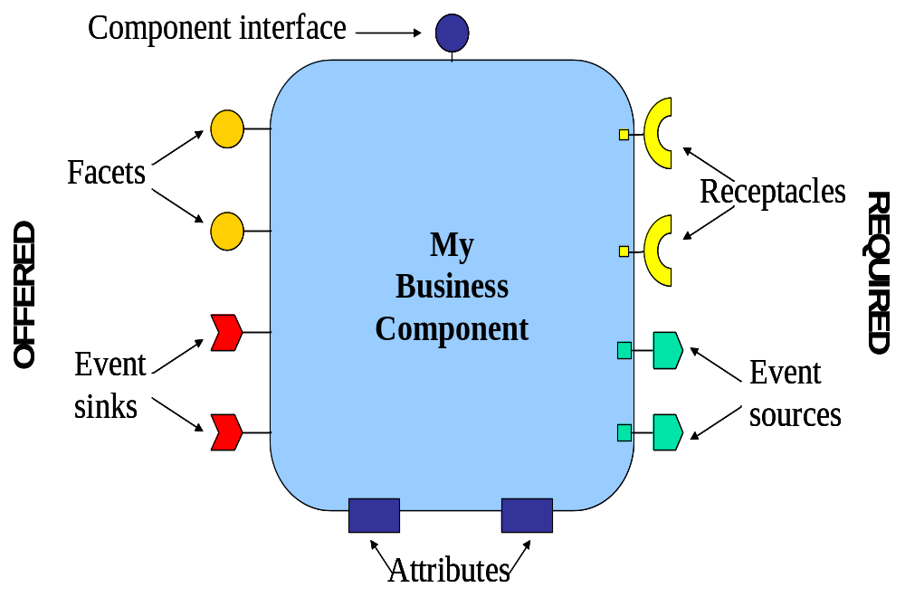
一个 CORBA 组件

Slide 62
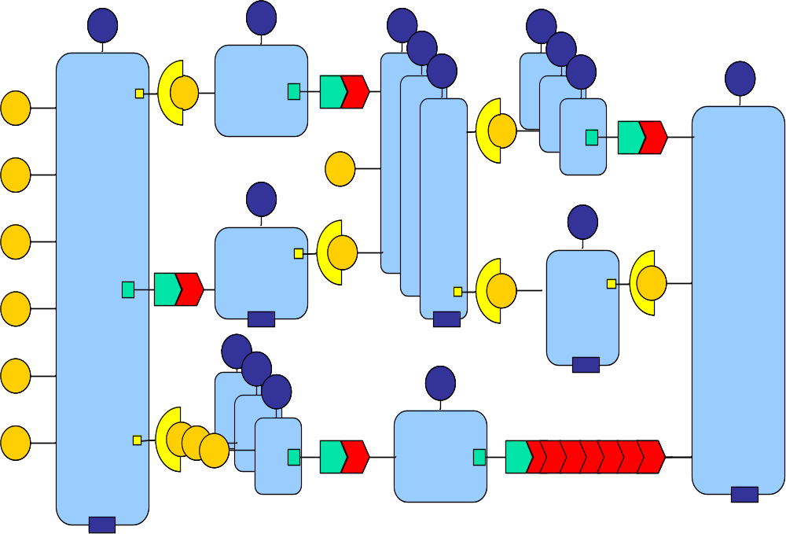
构建 CCM 应用软件 = 组装组件实例

Slide 63
组件声明和支持的接口
为组件指定一个名字
组件“supports” 一个接口
  给不知道组件的客户端使用
  等价于接口继承
可以将任何服务器端对象转化成一个组件

Slide 64
Facets
多个有名的接口，向客户端提供该组件的功能 –其中一个必须和该组件支持的接口相同
每个 facet 体现该组件的一个视图, 对应于客户和组件交互中的一个角色
一个 facet 代表组件自身, 而不是该组件包含的另外一部分
Facets 拥有独立的对象引用

Slide 65
容器/受体/插孔Receptacles
组件之间的连接点，在该点一个组件使用另一个的接口
  component blahblah … {
  uses Embeddable dependent;
  };
没有内在的生命周期依赖、或者拥有关系 – 没有操作能跨越连接点传递

Slide 66
Receptacles
容器的“插件Plug in” 对需求的组件类型的一个或多个实例的引用
  基本的构成单元
  显式的客户关系
  能够将某些功能通过委托、复合而形成特殊的功能
  由IDL 编译器生成和 receptacle 连接和断开的操作

Slide 67
事件Events
解除了组件间的通信耦合
  Receptacle 支持组件间直接通信
  事件与其相反，是间接的: 事件通道（ Event channel）联系每个事件相应的消费者

Slide 68
事件Events
简单的基于 channels 的事件
  基于主题而非内容的路由
CORBA 通知服务的子集 (“push” model)
组件可以声明它们
  生产某类事件 event (即事件源)
    发送Emit
    发布Publish
  接收某类事件 event （事件渊)

Slide 69
事件源Event Sources
发布者Publisher 用来避免客户直接访问 (1:N)
  客户直接向组件的事件源订阅
  组件协调对事件通道的访问
  组件只是通道的事件源
发送者 Emitter 是一种简单的消费者代理 (1:1)
  用来在配置时连接到任意时间通道上

Slide 70
事件渊Event Sinks
可以向其推出（push）特定类型的事件有名连接点
从事件源订阅
  可能从多个事件源 (n to 1)
没有发送者 emitter 和发布者 publisher之分
  都是把事件推下事件渊

Slide 71
属性Attributes
可配置的有名属性 （properties）
允许在一个实例上进行组件配置
决定某个特定组件实例的行为（在所有允许的行为范围内）

Slide 72
Attributes
“Configurator” 对象可以通过设置属性值来配置组件
  属性通过 accessors 和 mutators 访问
  配置完成并且验证有效后发出信号
可在配置
  在组装和部署环境下通过可视化属性表单
  通过 homes 或在实现初始化时进行
  此后一般只能读取

Slide 73
Homes
home 是一个对象，管理一系列相似的组件
  生命周期管理
  映射键值到 实体组件
  可通过用户的定义的操作任意扩展
封装工厂行为，这样不必让每个程序员来写

Slide 74
Homes
一个 home 管理一个具体的组件类型
  Home 定义不同于组件定义
  多个 home 类型可以管理同一个组件类型 (但是任意给定的组件实例只能拥有一个 home)
  允许在不改变组件定义的情况下变化/演化其生命周期特性或键的类型
在部署时实例化

Slide 75
CORBA Component Home
Home interface
MyBusinessHome
c1
…
cN

Slide 76
两种类型: Keyed and Keyless
home ButtonHome manages Button {<operations>};
valuetype ButtonName : Components::PrimaryKeyBase { public string name; };
home ButtonHome manages Button primaryKey ButtonName {<operations>};

Slide 77
主键Primary Keys
A primary key 又应用程序分配的在一个 home 的范围内唯一标识一个组件实例的值
  在创建时分配，或者事先存于数据库中
  必须是从Components::PrimaryKeyBase (empty, abstract)派生出的值类型
  可用来查找和销毁

Slide 78
Primary Keys
主键和组件之间的关联由一个 home 来定义和维护
  Primary key 不一定是组件状态的一部分
  不同的 home 类型可以为同一个组件类型定义不同的键类型

Slide 79
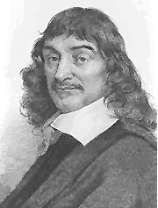
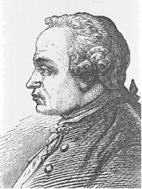
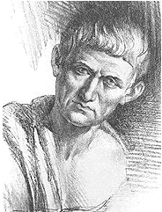
吃饭的哲学家问题为例
Thinking
Hungry
Starving
Eating
Dead
Thinking
Hungry
Starving
Eating
Dead
Fork
Descartes
Kant
Fork
Thinking
Hungry
Starving
Eating
Dead
Fork
Aristotle

Slide 80
用CORBA 组件来代表吃饭的哲学家
Component
Base ref.
Philosopher
Fork
Facet
name = Kant
Receptacle
Fork
Event Sink
Event Source
Philosopher
Fork
name = Descartes
Philosopher
name = Aristotle
Observer

Slide 81
OMG IDL 3.0 for Dining Philosophers
import Components;
module DiningPhilosophers
{
typeprefix DiningPhilosophers "omg.org";
. . .
};

Slide 82
Fork Interface
exception InUse {};
interface Fork
{
void get() raises (InUse);
void release();
};
// The fork component.
component ForkManager
{
// The fork facet used by philosophers.
provides Fork the_fork;
};
// Home for instantiating ForkManager components.
home ForkHome manages ForkManager {};
Fork
Manager

Slide 83
Fork Manager Component
exception InUse {};
interface Fork
{
void get() raises (InUse);
void release();
};
// The fork component.
component ForkManager
{
// The fork facet used by philosophers.
provides Fork the_fork;
};
// Home for instantiating ForkManager components.
home ForkHome manages ForkManager {};
Fork
Manager

Slide 84
Fork Manager Component Facet
exception InUse {};
interface Fork
{
void get() raises (InUse);
void release();
};
// The fork component.
component ForkManager
{
// The fork facet used by philosophers.
provides Fork the_fork;
};
// Home for instantiating ForkManager components.
home ForkHome manages ForkManager {};
Fork
Manager

Slide 85
Fork Manager Home
ForkHome
exception InUse {};
interface Fork
{
void get() raises (InUse);
void release();
};
// The fork component.
component ForkManager
{
// The fork facet used by philosophers.
provides Fork the_fork;
};
// Home for instantiating ForkManager components.
home ForkHome manages ForkManager {};
Fork
Manager

Slide 86
Philosopher State Types
enum PhilosopherState
{
EATING, THINKING, HUNGRY,
STARVING, DEAD
};
eventtype StatusInfo
{
public string name;
public PhilosopherState state;
public unsigned long ticks_since_last_meal;
public boolean has_left_fork;
public boolean has_right_fork;
};
Philosopher
name = XXX

Slide 87
Philosopher Component
component Philosopher
{
attribute string name;
// The left fork receptacle.
uses Fork left;
// The right fork receptacle.
uses Fork right;
// The status info event source.
publishes StatusInfo info;};
home PhilosopherHome manages Philosopher {
factory new(in string name);
};
Philosopher
name = XXX

Slide 88
Philosopher Component Receptacles
component Philosopher
{
attribute string name;
// The left fork receptacle.
uses Fork left;
// The right fork receptacle.
uses Fork right;
// The status info event source.
publishes StatusInfo info;};
home PhilosopherHome manages Philosopher {
factory new(in string name);
};
Philosopher
name = XXX

Slide 89
Philosopher Component Receptacles
component Philosopher
{
attribute string name;
// The left fork receptacle.
uses Fork left;
// The right fork receptacle.
uses Fork right;
// The status info event source.
publishes StatusInfo info;
};
home PhilosopherHome manages Philosopher {
factory new(in string name);
};
Philosopher
name = XXX

Slide 90
Philosopher Component Event Source
component Philosopher
{
attribute string name;
// The left fork receptacle.
uses Fork left;
// The right fork receptacle.
uses Fork right;
// The status info event source.
publishes StatusInfo info;
};
home PhilosopherHome manages Philosopher {
factory new(in string name);
};
Philosopher
name = XXX

Slide 91
Philosopher Home
component Philosopher
{
attribute string name;
// The left fork receptacle.
uses Fork left;
// The right fork receptacle.
uses Fork right;
// The status info event source.
publishes StatusInfo info;
};
home PhilosopherHome manages Philosopher {
factory new(in string name);
};
PhilosopherHome
Philosopher
name = XXX

Slide 92
Observer Component
component Observer
{
// The status info sink port.
consumes StatusInfo info;
};
// Home for instantiating observers.
home ObserverHome manages Observer {};
Observer

Slide 93
Observer Component
component Observer
{
// The status info sink port.
consumes StatusInfo info;
};
// Home for instantiating observers.
home ObserverHome manages Observer {};
Observer

Slide 94
Observer Home
component Observer
{
// The status info sink port.
consumes StatusInfo info;
};
// Home for instantiating observers.
home ObserverHome manages Observer {};
Observer Home
Observer

Slide 95
Using CORBA Components with OMG IDLscript
# Obtains the component home finder.
chf = CORBA.ORB.resolve_initial_references
(“ComponentHomeFinder”)
# Finds a home by its home type.
forkHome = chf.find_home_by_type(ForkHome.id())
# Creates a fork manager component.
forkManager = forkHome.create()
# Obtains the fork facet.
fork = forkManager.provide_the_fork ()
# Uses the fork facet.
fork.get()
. . . . . . .
fork.release()

Slide 96
Connecting CORBA Components with OMG IDLscript
# Obtaining CORBA components to be interconnected.
kant = Philosopher(“corbaname:…”)
observer = Observer(“corbaname:…”)
# Connects kant and observer.
ck = kant.subscribe_info(observer.get_consumer_info())
. . . . . .
# Disconnects kant and observer.
kant.unsubscribe_info(ck)
Philosopher
name = Kant
Observer

Slide 97
Dining Philosophers as CORBA Components
Component
Philosopher
Fork
Base ref.
name = Kant
Facet
Receptacle
Fork
Event Sink
Event Source
Philosopher
Fork
name = Descartes
Philosopher
name = Aristotle
Observer

Slide 98
Client 编程模型
不同（Component-aware and –unaware） 客户clients
Clients 可见两个设计模式
  Factory – 找到一个 home 用它来创建新的组件实例
  Finder - Client 通过名字服务等找一个现有的组件实例
调用该组件实例的操作

Slide 99
Home Finders
向客户提供的 homes 代理
  Home 事先向 home finder 注册
  客户向 home finder 请求一个 home
Home finder根据客户的请求和可用的环境以及配置信息来确定服务一个客户的“最佳” home
A home finder 构成一个可见的 domain of home/container/implementation

Slide 100
导航Navigation
用From any facet to component facet with CORBA::Object::get_component() 实现从一个 Facet 到组件 facet 的导航
  Returns nil 如果目标不是一个组件 facet 则返回空值
  否则返回组件的引用
From component reference to any facet
  Via 生成的具体 facet 操作
  Via generic navigation operations on ComponentBase 上的通用到行操作

Slide 101
例子Example
component Button : GraphicControl supports Embeddable {
provides Embeddable embed;
provides Printable print;
provides Externalizable extern;
};
Button 从 GraphicControl 继承属性
对不知道组件的客户提供 Embeddable 接口的支持interface for component-unaware clients
向知道组件的提供了 3 个接口interfaces to component-aware clients

Slide 102
客户端 OMG IDL Mapping
每个 OMG IDL 3.0 构造拥有一个等价的construction has an equivalent in terms of OMG IDL 2
Component and home types are viewed by clients through the CCM client-side OMG IDL mapping
允许客户的编程语言映射不做改变Permits no change in client programming language mapping
  Clients still use their favorite IDL-oriented tools like CORBA stub generators, etc.
客户不一定要知道组件Clients do NOT have to be “component-aware”
  仅仅调用接口操作They just invoke interface operations

Slide 103
客户端 OMG IDL Mapping
User written
Compiler
Component
Client
Component
Designer
Generated files
Client
Application
OMG IDL
3.0
uses
Client-side
OMG IDL 2.x
OMG IDL 3.0
Compiler
implemented by
Component
Client
Stub
ORB

